Slide 1
信息系统项目管理
第11章 项目成本管理 (详细版)

Slide 2
11.1 项目成本管理概述
十一五规划教材 《信息系统项目管理》讲义
通俗定义：项目成本管理就是决定项目怎么花钱、怎么省钱，并确保在老板批的预算内把活干完。
核心工作：
• 规划：定规矩（怎么算账）。
• 估算：报数额（每项活花多少）。
• 预算：总盘子（一共花多少）。
• 控制：盯着花（有没有超支）。

Slide 3
11.3 规划成本管理 - 定义与作用
十一五规划教材 《信息系统项目管理》讲义
定义：决定如何给项目定预算、怎么花钱、怎么省钱的过程。
作用：就像写一本“财务手册”，规定后续所有成本活动的标准。
常见问题：如果没有这一步，后期报账和核算会非常混乱。

Slide 4
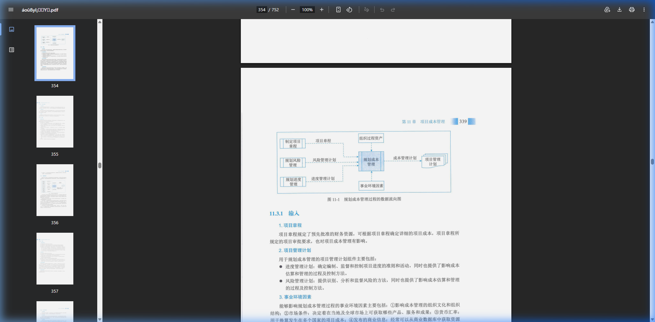
11.3 规划成本管理 - 数据流向
十一五规划教材 《信息系统项目管理》讲义

Slide 5
11.3.1 输入 (老板手里有什么？)
十一五规划教材 《信息系统项目管理》讲义
1. 项目章程：老板给的最初授权和大致预算范围。
2. 项目管理计划：
• 进度计划：干得快慢直接影响花钱多少。
• 风险计划：预留多少钱防备意外。
3. 事业环境因素：比如现在的市场行情、外汇汇率等。
4. 组织过程资产：公司以前做类似项目的账目模版。

Slide 6
11.3.2 工具与技术 (怎么定计划？)
十一五规划教材 《信息系统项目管理》讲义
1. 专家判断：请老财务、资深项目经理凭经验把关。
2. 数据分析（备选方案分析）：
• 到底是自己做省钱，还是花钱买一套软件更划算？
• 资金是靠公司自筹，还是去银行贷款更好？
3. 会议：财务、技术、管理人员坐在一起碰头。

Slide 7
11.3.3 输出 - 成本管理计划
十一五规划教材 《信息系统项目管理》讲义
输出内容包括：
• 计量单位：是用“人工时”算，还是用“元”算？
• 精确度：是一分钱都不能差，还是保留到“百元”级别？
• 控制临界值：超支多少百分比必须报警？(如±5%)
• 绩效测量规则：确定用什么规则计算挣值 (EVM)。

Slide 8
11.4 估算成本 - 让每一个环节都有数
十一五规划教材 《信息系统项目管理》讲义
定义：计算完成每一项具体任务需要花多少钱的“概算”。
核心特点：它是一个“进化的过程”。
• 早期：粗略量级估算 (-25% 到 +75%)。
• 后期：确定性估算 (-5% 到 +10%)。

Slide 9
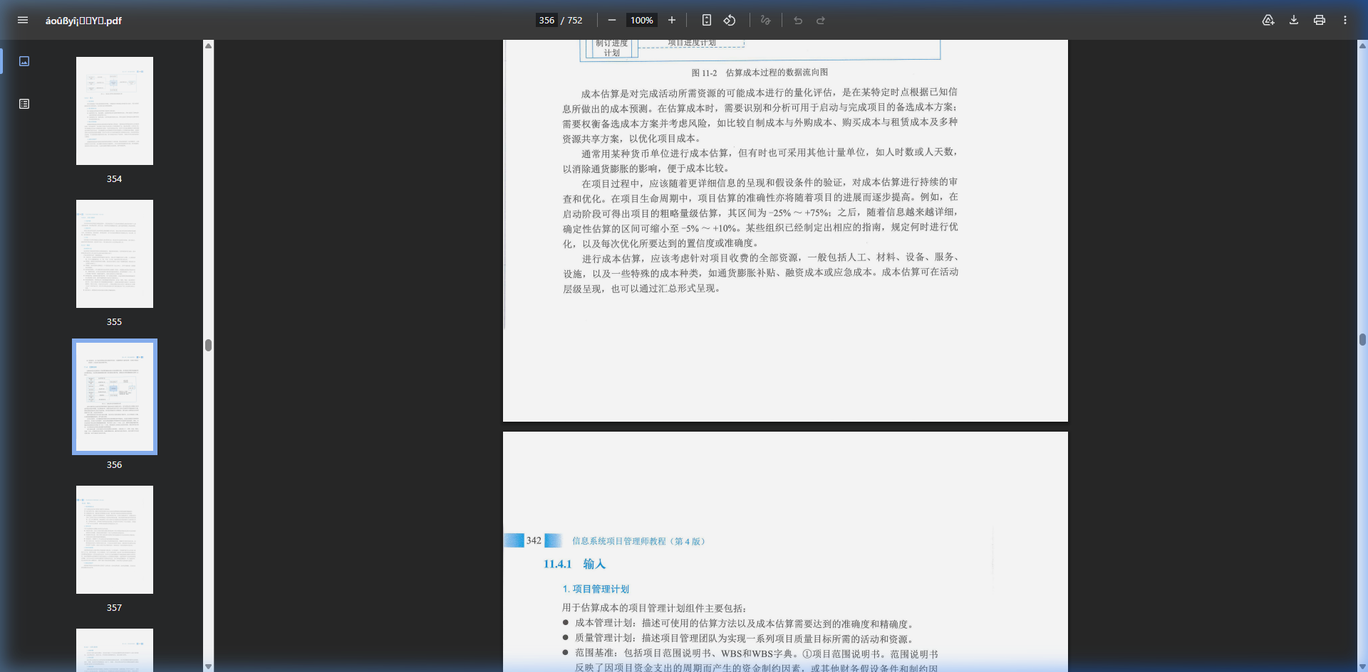
11.4 估算成本 - 数据流向
十一五规划教材 《信息系统项目管理》讲义

Slide 10
11.4.2 估算方法 (如何算得准？)
十一五规划教材 《信息系统项目管理》讲义
1. 类比估算：看以前的项目，简单快速，但不一定准。
2. 参数估算：按单价算（如 200元/行代码），适合重复性工作。
3. 三点估算：(最乐观 + 4*最可能 + 最悲观) / 6。考虑了风险。
4. 自下而上估算：把每个零件的钱加起来。最准，但也最慢。
5. 储备分析：预留应急储备金（应对已知的风险）。

Slide 11
11.5 制定预算 - 建立成本基准
十一五规划教材 《信息系统项目管理》讲义
定义：把所有个别活儿的钱加起来，变成一笔正式的“基准拨款”。
核心重点：成本基准 (Cost Baseline)。
这一步会产出项目经理手中的“指挥棒”，衡量是否有钱可花的依据。

Slide 12
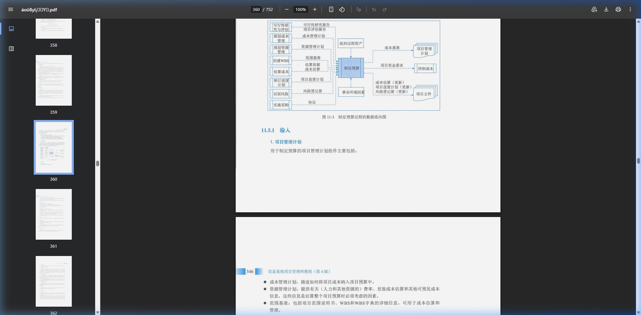
11.5 制定预算 - 数据流向
十一五规划教材 《信息系统项目管理》讲义

Slide 13
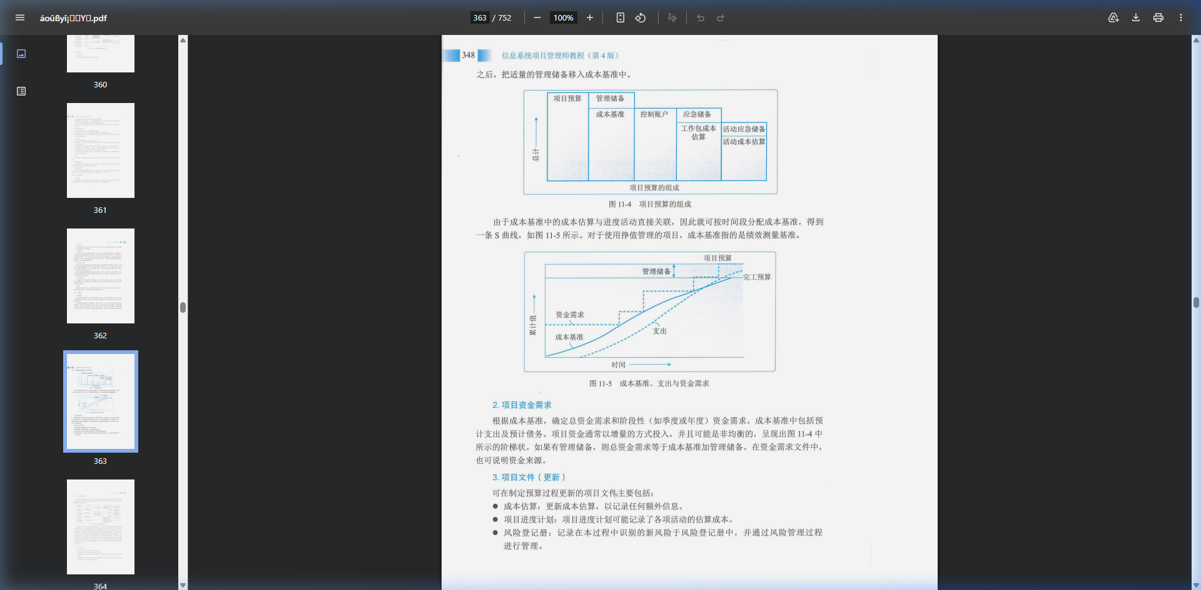
11.5 预算的组成 (重要概念)
十一五规划教材 《信息系统项目管理》讲义
注意：项目预算 = 成本基准 + 管理储备。管理储备受老板直接控制，不属于项目经理的日常支配范围。

Slide 14
11.5.2 预算平衡技术
十一五规划教材 《信息系统项目管理》讲义
1. 成本汇总：从下到上凑整。
2. 资金限额平衡：如果公司这个月只有10万预算，项目经理就不能安排需要花20万的活，得调整进度。
3. 历史审核：检查算出来的数跟以前同类项目比，是否靠谱。

Slide 15
11.6 控制成本 - 盯着钱是怎么花的
十一五规划教材 《信息系统项目管理》讲义
定义：监督项目干活的情况，看预算有没有超支，进度有没有落后。
关键：不要只看花掉多少钱，要看花这些钱换回了多少活 (EV)。

Slide 16
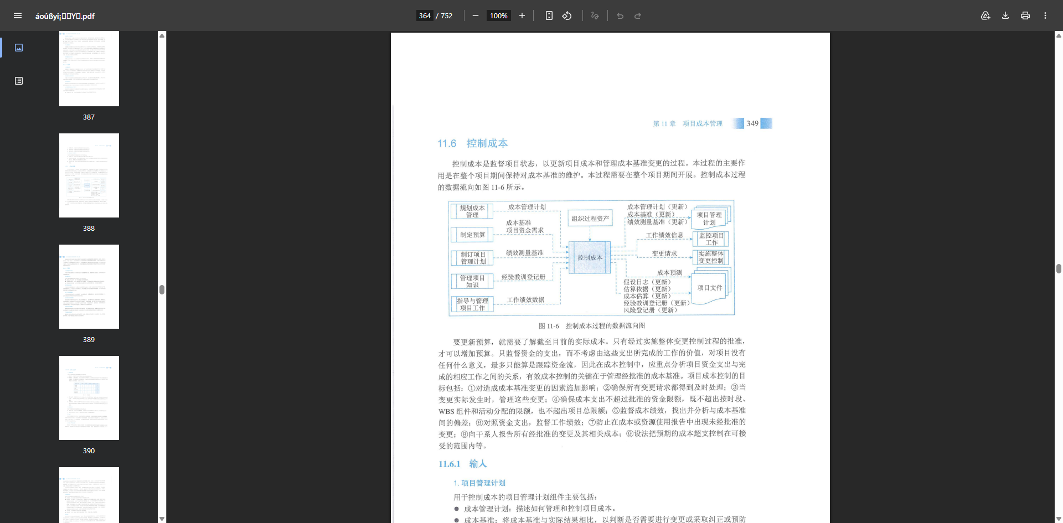
11.6 控制成本 - 数据流向
十一五规划教材 《信息系统项目管理》讲义

Slide 17
控制成本：挣值分析 (EVM) 详解 (1)
十一五规划教材 《信息系统项目管理》讲义
它是衡量项目健康度的“体检表”，包含三个核心数值：
1. PV (Planned Value) 计划价值：到今天，原计划应该干多少钱的活？
2. EV (Earned Value) 挣值：到今天，看实际干完的活，按原计划值多少钱？
3. AC (Actual Cost) 实际成本：到今天，实际上已经掏了多少钱？

Slide 18
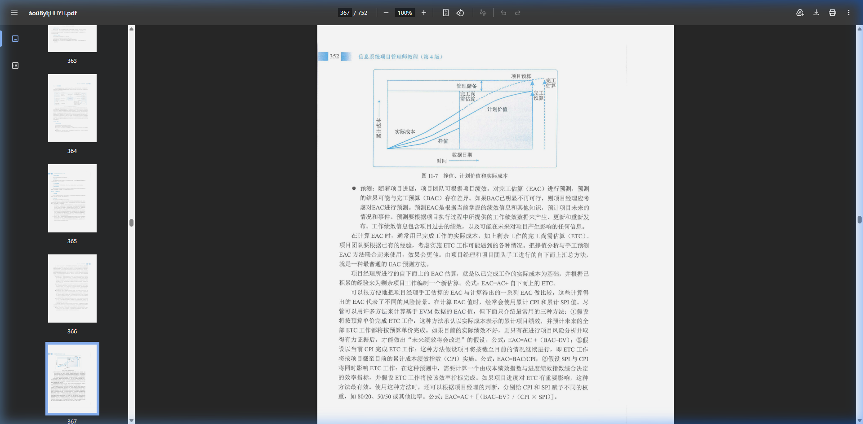
挣值管理曲线 (S-Curve)
十一五规划教材 《信息系统项目管理》讲义

Slide 19
控制成本：挣值分析 (EVM) 详解 (2) - 评价指标
十一五规划教材 《信息系统项目管理》讲义
偏差分析 (加减法)：
• CV (成本偏差) = EV - AC。正数=省钱，负数=超支。
• SV (进度偏差) = EV - PV。正数=快，负数=落后。
效率分析 (乘除法)：
• CPI (成本指数) = EV / AC。>1说明每一块钱产生的活超过一元。
• SPI (进度指数) = EV / PV。>1说明干得比计划快。

Slide 20
【实战演练】EVM 指标计算案例
十一五规划教材 《信息系统项目管理》讲义
项目情况：总预算 10 万元，工期 10 个月。每月计划完成 1 万元的任务。
目前状态：第 4 个月底。
系统数据显示：
• PV = 4 万元 (计划 4 个月完成 40% 的活)。
• EV = 3 万元 (实际效率低，只干完了预计值 3 万元的活)。
• AC = 3.5 万元 (实际这些活花掉了 3.5 万元)。

Slide 21
【案例分析】项目体检报告
十一五规划教材 《信息系统项目管理》讲义
1. 算结果：
• CV = 3 - 3.5 = -0.5 万 (超支 5000 元)。
• SV = 3 - 4 = -1.0 万 (进度落后 1 个月)。
• CPI = 3 / 3.5 = 0.86 (绩效低下)。
2. 结论报告：
• 当前项目：既超支了，又落后了！
• 建议：必须马上分析原因（是不是人手不够，或者材料浪费？），采取纠正措施。

